Slide 1
数据链路层

Slide 2
本章内容
第3章 数据链路层
3.1 使用点对点信道的数据链路层
3.2 点对点协议PPP
3.3 使用广播信道的数据链路层

Slide 3
第3章 数据链路层
教学目的
  本章回答：数据链路层的基本工作内容是什么？什么是局域网？以太网是如何工作的？
教学要求
  掌握数据链路层的基本工作内容
  理解局域网的特点、关键技术
  掌握以太网的体系结构和介质访问控制方法
  掌握CRC
  掌握PPP

Slide 4
第3章 数据链路层
本章知识点结构
数据链路层概述
点对点信道数据链路层协议
PPP
HDLC
广播信道：局域网
局域网的特点
局域网的关键技术
以太网的体系结构
介质访问控制方法
CSMA/CD
令牌传递
传统以太网
以太网扩展
高速以太网技术

Slide 5
第3章 数据链路层
本章重点
  数据链路层的基本问题：封装成帧、透明传输和差错检测
  局域网的特点和技术特征
  以太网的体系结构与IEEE802.3
  CSMA/CD
  以太网集线器、交换机的工作方式
本章难点
  CSMA/CD的工作原理
  提高以太网的速度需要解决的问题是什么？

Slide 6
物理层：透明地传送比特流。即接收方正确收到发送方发送的比特流。
物理层可以实现使接收方收到发送方发送的“0100101100…”比特流
问题：
  接收端如何识别比特流中数据的开始和结束？
  在传输过程中可能会产生比特差错，比如1 可能会变成 0 ，而 0 也可能变成 1的，
  接收端如何判断收到的比特流是否出现差错？

Slide 7
3.1 使用点对点信道的数据链路层
3.1.1 数据链路和帧
数据链路层：将网络层交下来的数据组装成帧，在两个相邻结点（主机和路由器间或两个路由器间或两个主机间）间的链路上透明地传送帧中的数据。（类比：趣味接力比赛中的一棒）

Slide 8
数据链路层
数据链路层使用的信道主要有以下两种类型：
点对点信道：这种信道使用一对一的点对点通信方式。
广播信道：这种信道使用一对多的广播通信方式，因此过程比较复杂。广播信道上连接的主机很多，因此必须使用专用的共享信道协议来协调这些主机的数据发

Slide 9


数据链路层的简单模型
主机 H₁ 向 H₂ 发送数据
路由器 R₁
路由器 R₃
主机 H₁
路由器 R₂
主机 H₂
电话网
局域网
广域网
局域网
H₁
从层次上来看数据的流动
H₂
应用层
应用层
运输层
R₁
R₂
R₃
运输层
网络层
网络层
网络层
网络层
网络层
链路层
链路层
链路层
链路层
链路层
物理层
物理层
物理层
物理层
物理层

Slide 10
数据链路层的简单模型
主机 H₁ 向 H₂ 发送数据
路由器 R₁
路由器 R₃
主机 H₁
路由器 R₂
主机 H₂
电话网
局域网
广域网
局域网
H₁
仅从数据链路层观察帧的流动
H₂
应用层
应用层
运输层
R₁
R₂
R₃
运输层
网络层
网络层
网络层
网络层
网络层
链路层
链路层
链路层
链路层
链路层
物理层
物理层
物理层
物理层
物理层

Slide 11
数据链路和帧
两个相邻结点之间直接传送数据
链路(link)是一条无源的点到点的物理线路段，中间没有任何其他的交换结点。
  一条链路只是一条通路的一个组成部分。
数据链路(data link) 除了物理线路外，还必须有通信协议来控制这些数据的传输。若把实现这些协议的硬件和软件加到链路上，就构成了数据链路。
  现在最常用的方法是使用适配器（即网卡）来实现这些协议的硬件和软件。
  一般的适配器都包括了数据链路层和物理层这两层的功能。

Slide 12

无线网卡---顾名思义是用来连接无线网络的，这里主要指接无线路由器WIFI网络，通常笔记本都有自带无线网卡，如果不带无线网卡（如大多数台式机）或笔记本无线网卡挂掉，这个时候可以考虑用这种外置无线网卡。
有线网卡---只要你的主板上有安装口USB（USB口的有线网卡比较少见）/PCI都行，匹配就行；通常主板都会有集成，So，买有线网卡人很少，当然，如果你电脑的网卡坏掉除外

Slide 13

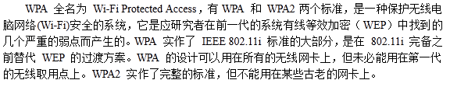
无线WEP、WPA、 WPA2三种加密方式

Slide 14
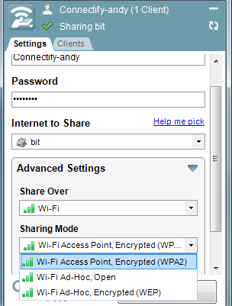
简单的说：
WEP是最早的加密方式，容易蹭网
wpa和wpa2采取的加密算法不同。wpa是wpa2的更低级的加密。WPA2是WPA的升级版,现在新型的网卡,AP都支持WPA2加密。WPA2则采用了更为安全的算法。

Slide 15
数据链路层传送的是帧
结点 A
结点 B
网络层
IP 数据报
IP 数据报
数据
链路层
装入
取出
帧
帧
物理层
1010… …0110
1010… …0110
链路
(a)
结点 A
结点 B
数据
链路层
发送
接收
帧
帧
链路
(b)
帧：数据链路层的协议数据单元

Slide 16
数据链路层像个数字管道
常常在两个对等的数据链路层之间画出一个数字管道，而在这条数字管道上传输的数据单位是帧。
早期的数据通信协议曾叫作通信规程(procedure)。因此在数据链路层，规程和协议是同义语。
结点
结点
帧
帧

Slide 17
3.1.2 数据链路层三个基本问题
Q1.接收端如何识别比特流中帧的开始和结束？
封装成帧

Slide 18
1. 封装成帧
封装成帧(framing)就是在一段数据的前后分别添加首部和尾部，然后就构成了一个帧。确定帧的界限。
首部和尾部的一个重要作用就是进行帧定界。
帧开始
IP 数据报
帧结束
开始
发送
帧首部
帧的数据部分
帧尾部
≤ MTU
数据链路层的帧长

Slide 19
用控制字符进行帧定界的方法举例
帧开始符
帧结束符
SOH
装在帧中的数据部分
EOT
帧
发送在前

Slide 20
2. 透明传输
Q2.
出现了“EOT”
完整的帧
发送
在前
数据部分
SOH
EOT
EOT
被接收端
误认为是一个帧
被接收端当作无效帧而丢弃

Slide 21
举个例子
Q1：com\mypackage\xxx.xml
请问其中\是路径中下一层的意思，还是字符串"\"的意思呢？
正确的写法应该是com\\mypackage\\xxx.xml
Q2：the java say:"hello world!" （要输出双引号）双引号在java中是表示字符串的，如果不转义，则无法输出显示，所以需要用到转义符
System.out.print(“the java say:\"hello world\"”);这样就能输出双引号了。

Slide 22
解决透明传输问题的方法
发送端的数据链路层在数据中出现控制字符“SOH”或“EOT”的前面插入一个转义字符“ESC”(其十六进制编码是 1B)。
字节填充(byte stuffing)或字符填充(character stuffing)——接收端的数据链路层在将数据送往网络层之前删除插入的转义字符。
如果转义字符也出现数据当中，那么应在转义字符前面插入一个转义字符。当接收端收到连续的两个转义字符时，就删除其中前面的一个。

Slide 23
用字节填充法解决透明传输的问题
帧开始符
帧结束符
原始数据
SOH
EOT
SOH
ESC
SOH
EOT
字节填充
字节填充
字节填充
字节填充
SOH
ESC
EOT
ESC
SOH
ESC
ESC
ESC
SOH
EOT
经过字节填充后发送的数据
发送
在前

Slide 24
3. 差错检测
Q3.在传输过程中可能会产生比特差错：1 可能会变成 0 而 0 也可能变成 1。
在一段时间内，传输错误的比特占所传输比特总数的比率称为误码率 BER (Bit Error Rate)。
误码率与信噪比有很大的关系。
为了保证数据传输的可靠性，在计算机网络传输数据时，必须采用各种差错检测措施。

Slide 25
差错控制技术
任何一条远距离通信线路，都不可避免地存在一定程度的噪声和干扰，这些噪声干扰的后果就可能导致数据传输差错的产生。
差错控制的任务
  检错
  纠错

Slide 26
检错和纠错
检错
  在数据中增加附加位——检错码
  接受方检查到错误通知发送方重发
  常用的检错码：奇偶校验码，方块码，循环冗余码
纠错
  在数据中增加附加为——纠错码
  依据纠错码检查错误并自动修正错误
  常用的纠错码：汉明码

Slide 27
奇偶校验码
奇偶校验码是一种最简单的检错码。其检验规则是：在原数据位后附加一个校验位（冗余位），使得在附加后的整个数据码中的“1”或“0”的个数成为奇数或偶数，就分别叫做对码“1”或“0”的奇校验或偶校验。
编码 字母 | 信息比特 |  |  |  |  |  |  | 校验位
 | 7 | 6 | 5 | 4 | 3 | 2 | 1
A B C D E F G 校验位 | 1 1 1 1 1 1 1 1 | 0 0 0 0 0 0 0 0 | 0 0 0 0 0 0 0 0 | 0 0 0 0 0 0 0 0 | 0 0 0 1 1 1 1 0 | 0 1 1 0 0 1 1 0 | 1 0 1 0 1 0 1 0 | 0 0 1 0 1 1 0 1
奇偶校验码表

Slide 28
循环冗余检验的原理
在数据链路层传送的帧中，广泛使用了循环冗余检验 CRC 的检错技术。
  在发送端，先把数据划分为组。假定每组 k 个比特。
  假设待传送的一组数据 M = 101001（现在 k = 6）。我们在 M 的后面再添加供差错检测用的 n 位冗余码一起发送。
  接收端对收到的每一帧进行 CRC 检验，(1) 若得出的余数 R = 0，则判定这个帧没有差错，就接受(accept)。 (2) 若余数 R ≠ 0，则判定这个帧有差错，就丢弃。
但这种检测方法并不能确定究竟是哪一个或哪几个比特出现了差错。

Slide 29
冗余码的计算
目前，最精确最常用的检错码是循环冗余校验码
（Cyclic Redundancy Check,CRC） 简称循环码。
算法：
  收发双方约定一个k次多项式
    g(x) =b₀x^{k}+b₁x^{k-1}+…+b_{k}x⁰ （bn=0或1，x=2)
    如约定一个4次多项式：g(x)=x⁴+x+1=10011
  待发送的数据F(x)变为x^{k}F(x).
    F(x)=10110
    x^{k}F(x)=101100000
  用X^{k}F(x)对g(x)进行模2除法，得到的余数就是循环冗余校验码

Slide 30
循环冗余检验的原理说明
110101 ← Q (商)
P (除数) → 1101 101001000 ← 2^{n}M (被除数)
1101
1110
1101
0111
0000
1110
1101
0110
0000
1100
1101
001 ← R (余数)，作为 FCS

Slide 31
冗余码的计算举例
现在 k = 6, M = 101001。
设 n = 3, 除数 P = 1101，
被除数是 2^{n}M = 101001000。
模 2 运算的结果是：商 Q = 110101，
余数 R = 001。
把余数 R 作为冗余码添加在数据 M 的后面发送出去。发送的数据是：2^{n}M + R
即：101001001，共 (k + n) 位。

Slide 32
帧检验序列 FCS
在数据后面添加上的冗余码称为帧检验序列 FCS (Frame Check Sequence)。
循环冗余检验 CRC 和帧检验序列 FCS并不等同。
  CRC 是一种常用的检错方法，而 FCS 是添加在数据后面的冗余码。
  FCS 可以用 CRC 这种方法得出，但 CRC 并非用来获得 FCS 的唯一方法。

Slide 33
练习：
要发送的数据为1101011011。采用CRC的生成多项式是P（X）=X⁴+X+1。
试求应添加在数据后面的余数。
数据在传输过程中最后一个1变成了0，问接收端能否发现？

Slide 34
结论
如果传输的时候不以帧为单位来传送，那么就无法加入冗余码进行差错效验。
如果要在数据链路层进行差错效验，就必须把数据划分为帧。每一个帧上都加上冗余码，一帧一帧的传送，然后在接收方逐个对帧进行差错检验。

Slide 35
应当注意
仅用循环冗余检验 CRC 差错检测技术只能做到无差错接受(accept)。
“无差错接受”是指：“凡是接受的帧（即不包括丢弃的帧），我们都能以非常接近于 1 的概率认为这些帧在传输过程中没有产生差错”。
也就是说：“凡是接收端数据链路层接受的帧都没有传输差错”（有差错的帧就丢弃而不接受）。
要做到“可靠传输”（即发送什么就收到什么）就必须再加上确认和重传机制。

Slide 36
3.2 点对点协议 PPP
著名的点对点的广域网数据链路层协议
  高级数据链路控制HDLC(High-level Data Link Control)：20世纪70年代由ITU定义的。
  点对点协议PPP(Point to Point Protocol)：20世纪90年代由RFC1661定义的。具有安全性。

Slide 37
1.PPP 协议的特点
现在全世界使用得最多的数据链路层协议是点对点协议 PPP (Point-to-Point Protocol)。
用户使用拨号电话线接入因特网时，一般都是使用 PPP 协议。

Slide 38
用户到 ISP 的链路使用 PPP 协议
已向因特网管理机构
申请到一批 IP 地址
用
户
接入网
至因特网
ISP
PPP 协议

Slide 39
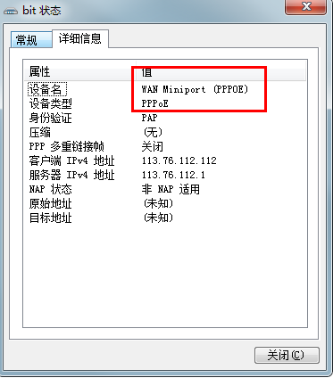
PPP 协议应满足的需求
简单——这是首要的要求
封装成帧
透明性（界定符一样的情况）
多种网络层协议（ip&ipx）
多种类型链路 pppoe
差错检测
检测连接状态
最大传送单元 MTU
网络层地址协商
数据压缩协商

Slide 40
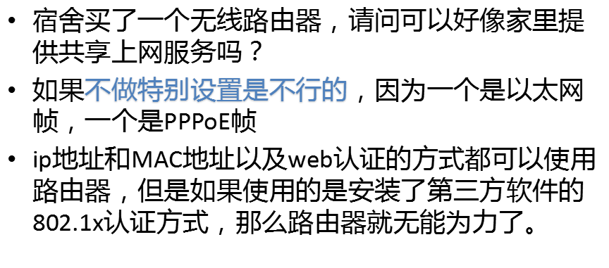
问题

Slide 41
PPP 协议不需要的功能
纠错 （PPP是不可靠的协议）
流量控制 （tcp负责）
序号
多点线路
半双工或单工链路 （以太网是半双工）

Slide 42
PPP 协议的组成
1992 年制订了 PPP 协议。经过 1993 年和 1994 年的修订，现在的 PPP 协议已成为因特网的正式标准[RFC 1661]。
PPP 协议有三个组成部分
  一个将 IP 数据报封装到串行链路的方法。
  链路控制协议 LCP (Link Control Protocol)。
  网络控制协议 NCP (Network Control Protocol)。

Slide 43
4.PPP 协议的工作状态
当用户拨号接入 ISP 时，路由器的调制解调器对拨号做出确认，并建立一条物理连接。
PC 机向路由器发送一系列的 LCP 分组（封装成多个 PPP 帧）。
这些分组及其响应选择一些 PPP 参数，和进行网络层配置，NCP 给新接入的 PC机分配一个临时的 IP 地址，使 PC 机成为因特网上的一个主机。
通信完毕时，NCP 释放网络层连接，收回原来分配出去的 IP 地址。接着，LCP 释放数据链路层连接。最后释放的是物理层的连接。

Slide 44
链路静止
设备之间无链路
LCP 配置
协商失败
物理层连接建立
LCP 链路
终止
链路建立
物理链路
LCP 配置协商
鉴别失败
链路终止
鉴别
LCP 链路
鉴别成功或无需鉴别
链路故障或
关闭请求
网络层协议
已鉴别的 LCP 链路
NCP 配置协商
链路打开
已鉴别的 LCP 链路
和 NCP 链路

Slide 45
局域网参考模型
局域网的链路层和物理层比较特殊，因此有必要予以特别关注。
局域网的参考模型包含两个层次：
  数据链路层、物理层
  数据链路层又分为逻辑链路控制和介质访问控制两个子层
  为什么要把数据链路层分为两个子层呢？不划分行不行？为什么广域网数据链路层不这样划分？
逻辑链路控制 LLC
数据链路层
介质访问控制 MAC
物理层PHY

Slide 46
局域网参考模型
要回答这个问题，应先观察局域网的起源和特点：
  从它一出现，就采用了共享信道技术
  逐渐更多的介质类型又加入到其物理层中
  采用的介质访问控制方法种类较多
单一的数据链路层很难处理不同的介质和不同的介质访问控制问题！所以，需要将数据链路层的功能进一步划分：
  将功能中与硬件相关的部分和与硬件无关的部分分开，以适应不同的传输介质。
  解决共享信道的介质访问控制问题，使帧的传输独立于传输介质和介质访问控制方法。

Slide 47
2. 适配器的作用
网络接口板又称为通信适配器(adapter)或网络接口卡 NIC (Network Interface Card)，或“网卡”。
适配器的重要功能：
  进行串行/并行转换。
  对数据进行缓存。
  在计算机的操作系统安装设备驱动程序。
  实现以太网协议。

Slide 48
计算机通过适配器和局域网进行通信
两个地址的作用
IP 地址
硬件地址
计算机
CPU 和
存储器
适配器
（网卡）
至局域网
并行
通信
串行通信
生成发送的数据
处理收到的数据
把帧发送到局域网
从局域网接收帧

Slide 49
3.3.2 CSMA/CD 协议
最初的以太网是将许多计算机都连接到一根总线上。当初认为这样的连接方法既简单又可靠，因为总线上没有有源器件。
匹配电阻（用来吸收总线上传播的信号）
匹配电阻
只有 D 接受
B 发送的数据
A
B
C
D
E
不接受
B向 D
发送数据
不接受
接受
不接受

Slide 50
以太网的广播方式发送
总线上的每一个工作的计算机都能检测到 B 发送的数据信号。
由于只有计算机 D 的地址与数据帧首部写入的地址一致，因此只有 D 才接收这个数据帧。
其他所有的计算机（A, C 和 E）都检测到不是发送给它们的数据帧，因此就丢弃这个数据帧而不能够收下来。
具有广播特性的总线上实现了一对一的通信。

Slide 51
为了通信的简便
以太网采取了两种重要的措施
采用较为灵活的无连接的工作方式，即不必先建立连接就可以直接发送数据。
以太网对发送的数据帧不进行编号，也不要求对方发回确认。
  这样做的理由是局域网信道的质量很好，因信道质量产生差错的概率是很小的。

Slide 52
以太网提供的服务
1.以太网提供的服务是不可靠的交付，即尽最大努力的交付。
2.当目的站收到有差错的数据帧时就丢弃此帧，其他什么也不做。差错的纠正由高层来决定。
3.如果高层发现丢失了一些数据而进行重传，但以太网并不知道这是一个重传的帧，而是当作一个新的数据帧来发送。

Slide 53
以太网发送的数据都使用
曼彻斯特(Manchester)编码
码元
1
0
0
0
1
0
0
1
1
1
基带数字信号
曼彻斯特编码
出现电平转换

Slide 54
载波监听多点接入/碰撞检测 CSMA/CD
CSMA/CD 表示 Carrier Sense Multiple Access with Collision Detection。
“多点接入”表示许多计算机以多点接入的方式连接在一根总线上。
“载波监听”是指每一个站在发送数据之前先要检测一下总线上是否有其他计算机在发送数据，如果有，则暂时不要发送数据，以免发生碰撞。
总线上并没有什么“载波”。因此， “载波监听”就是用电子技术检测总线上有没有其他计算机发送的数据信号。

Slide 55
碰撞检测
“碰撞检测”就是计算机边发送数据边检测信道上的信号电压大小。
当几个站同时在总线上发送数据时，总线上的信号电压摆动值将会增大（互相叠加）。
当一个站检测到的信号电压摆动值超过一定的门限值时，就认为总线上至少有两个站同时在发送数据，表明产生了碰撞。
所谓“碰撞”就是发生了冲突。因此“碰撞检测”也称为“冲突检测”。

Slide 56
检测到碰撞后
在发生碰撞时，总线上传输的信号产生了严重的失真，无法从中恢复出有用的信息来。
每一个正在发送数据的站，一旦发现总线上出现了碰撞，就要立即停止发送，免得继续浪费网络资源，然后等待一段随机时间后再次发送。

Slide 57
电磁波在总线上的
有限传播速率的影响
当某个站监听到总线是空闲时，也可能总线并非真正是空闲的。
A 向 B 发出的信息，要经过一定的时间后才能传送到 B。
B 若在 A 发送的信息到达 B 之前发送自己的帧(因为这时 B 的载波监听检测不到 A 所发送的信息)，则必然要在某个时间和 A 发送的帧发生碰撞。
碰撞的结果是两个帧都变得无用。

Slide 58
1 km
A
B
t = 0
B 发送数据
碰撞
A 检测到发生碰撞
t = τ − δ
t
t = τ
单程端到端
传播时延记为τ
t = 2τ − δ
B 检测到发生碰撞
t = 0
A 检测到
信道空闲
发送数据
A
B
t = τ − δ
B 检测到信道空闲
发送数据
A
B
A
B
t = τ − δ / 2
发生碰撞
t = τ
B 检测到发生碰撞
停止发送
A
B
STOP
t = 2τ − δ
A 检测到
发生碰撞
STOP
A
B

Slide 59
重要特性
使用 CSMA/CD 协议的以太网不能进行全双工通信而只能进行双向交替通信（半双工通信）。
每个站在发送数据之后的一小段时间内，存在着遭遇碰撞的可能性。
这种发送的不确定性使整个以太网的平均通信量远小于以太网的最高数据率。

Slide 60
以太网采用CSMA/CD
CSMA/CD—带冲突检测的载波监听多路访问
  用于IEEE802.3以太网
  工作原理：
    发送前先监听信道是否空闲，若空闲则立即发送；
    如果信道忙，则继续监听，一旦空闲就立即发送；
    在发送过程中，仍需继续监听。若监听到冲突，则立即停止发送数据，然后发送冲突强化信号
      发送冲突强化信号的目的是使所有的站点都能检测到冲突
    等待一段随机时间（称为退避）以后，再重新尝试。

Slide 61
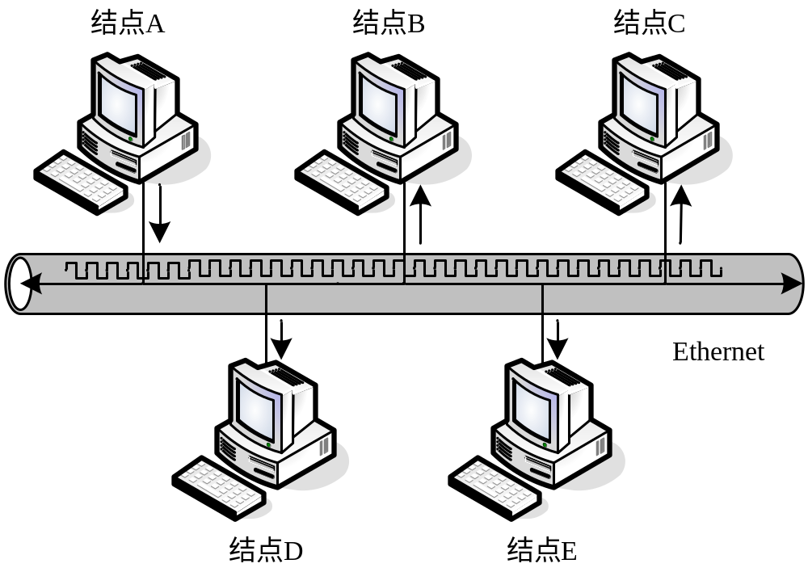
3.4 使用广播信道的以太网
Ethernet基本工作原理小结
CSMA/CD的工作过程

Slide 62
以太网使用的CSMA/CD
  特点（不能只是略懂）
    1.当适配器侦听到其它适配器在传输，则它不传输帧, 即载波侦听
    2.正在传输的适配器若检测到其它适配器也在传输，则它中止自己的传输, 即碰撞检测
    3.在重新传输之前，适配器要等待一段随机时间，即随机访问

Slide 63
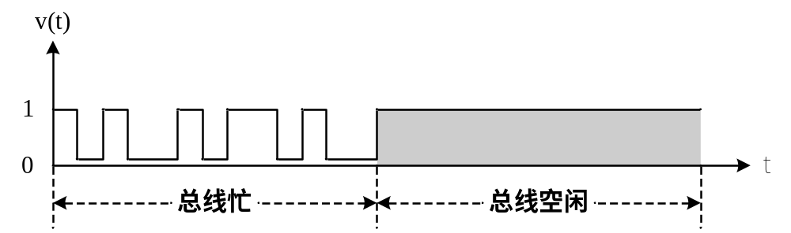
载波侦听过程
总线电平跳变与总线忙闲状态的判断

Slide 64
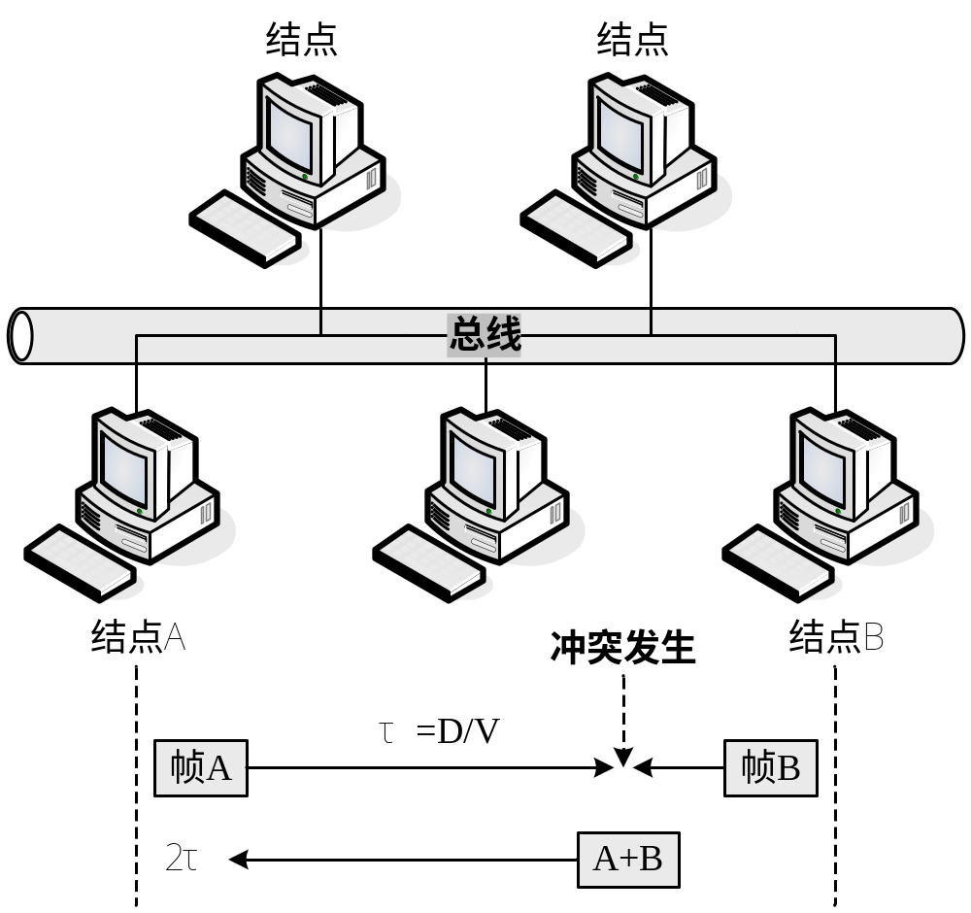
冲突检测方法
冲突窗口的概念

Slide 65
CSMA/CD的发送流程要点：
  先听后发
  边听边发
  冲突停止
  延迟重发

Slide 66
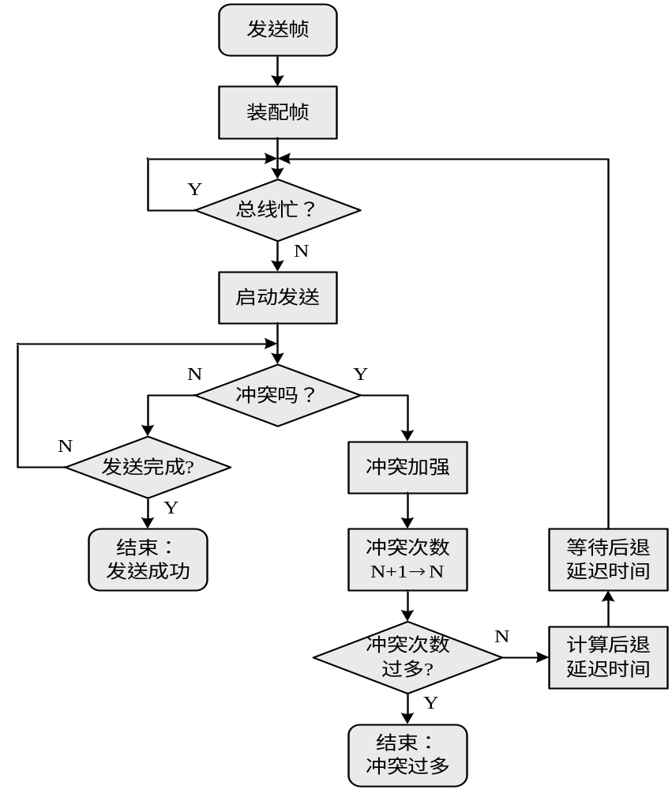
Ethernet
数据发送
流程

Slide 67
以太网的 MAC 帧格式
IP 数据报
IP层
字节
6
6
2
46 ~ 1500
4
MAC 帧
目的地址
源地址
类型
数 据
FCS
MAC层
插入
8 字节
以太网 MAC 帧
物理层
7 字节
1 字节
…
10101010101010 10101010101010101011
前同步码
帧开始
定界符

Slide 68
以太网 V2 的 MAC 帧格式
目的地址字段 6 字节
IP 数据报
IP 层
字节
6
6
2
46 ~ 1500
4
目的地址
源地址
类型
数 据
FCS
MAC 层
MAC 帧
物理层

Slide 69
以太网 V2 的 MAC 帧格式
源地址字段 6 字节
IP 数据报
IP 层
字节
6
6
2
46 ~ 1500
4
目的地址
源地址
类型
数 据
FCS
MAC 层
MAC 帧
物理层

Slide 70
以太网 V2 的 MAC 帧格式
类型字段用来标志上一层使用的是什么协议，
以便把收到的 MAC 帧的数据上交给上一层的这个协议。
类型字段 2 字节
IP 数据报
IP 层
字节
6
6
2
46 ~ 1500
4
目的地址
源地址
类型
数 据
FCS
MAC 层
MAC 帧
物理层

Slide 71
以太网 V2 的 MAC 帧格式
数据字段的正式名称是 MAC 客户数据字段
最小长度 64 字节 − 18 字节的首部和尾部 = 数据字段的最小长度
数据字段 46 ~ 1500 字节
IP 数据报
IP 层
字节
6
6
2
46 ~ 1500
4
目的地址
源地址
类型
数 据
FCS
MAC 层
MAC 帧
物理层

Slide 72
以太网 V2 的 MAC 帧格式
当传输媒体的误码率为 1×10⁻⁸ 时，
MAC 子层可使未检测到的差错小于 1×10⁻¹⁴。
FCS 字段 4 字节
IP 数据报
IP 层
字节
6
6
2
46 ~ 1500
4
目的地址
源地址
类型
数 据
FCS
MAC 层
MAC 帧
物理层
当数据字段的长度小于 46 字节时，
应在数据字段的后面加入整数字节的填充字段，
以保证以太网的 MAC 帧长不小于 64 字节。

Slide 73
以太网 V2 的 MAC 帧格式
在帧的前面插入的 8 字节中的第一个字段共 7 个字节，
是前同步码，用来迅速实现 MAC 帧的比特同步。
第二个字段是帧开始定界符，表示后面的信息就是MAC 帧。
IP 数据报
IP 层
字节
6
6
2
46 ~ 1500
4
目的地址
源地址
类型
数 据
FCS
MAC 层
插入
8 字节
MAC 帧
物理层
7 字节
1 字节
为了达到比特同步，
在传输媒体上实际传送的
要比 MAC 帧还多 8 个字节
…
10101010101010 10101010101010101011
前同步码
帧开始
定界符

